Slide 1
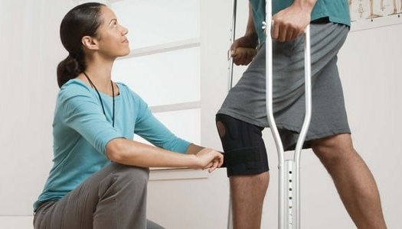
ЯК ПІДІБРАТИ ТА ПРАВИЛЬНО ВИКОРИСТОВУВАТИ МИЛИЦІ
Бєлік Валерії, 6.2271

Slide 2
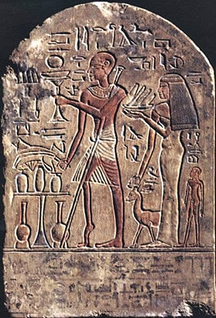
Коли потрібні милиці
Зображення милиць на стіні гробниці в Стародавньому Єгипті
Найперші згадки про милиці зустрічаються в Стародавньому Єгипті, де на стіні гробниці викарбувана фігура людини, що спирається на пристосування, яке дуже нагадує сучасну милицю.
З моменту появи цієї картинки пройшло більше 4-х тисяч років, а призначення милиць залишається тим самим – бути підтримуючим засобом пересування, щоб допомогти тим, у кого рухова активність обмежена через травми або хвороби.

Slide 3
Головне завдання милиць – зменшити навантаження на ноги та збільшити периметр підтримки для поліпшення балансу. В той самий час вони повинні передавати сенсорні сигнали через руки та сприяти правильному пересуванню.
Милиці потребують люди з різними порушеннями опорно-рухового апарату й ті, що страждають на параліч, також ці пристрої дадуть можливість пересуватися вертикально та маневрувати там, де не зможе проїхати інвалідний візок.
До того ж їх використання принесе вагому користь та поліпшить комфорт пересування при болях в ногах, слабких м'язах, нестійкій ході або травмах.

Slide 4
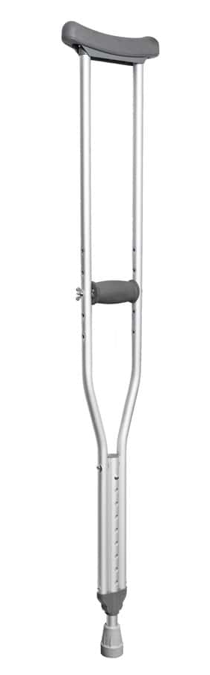
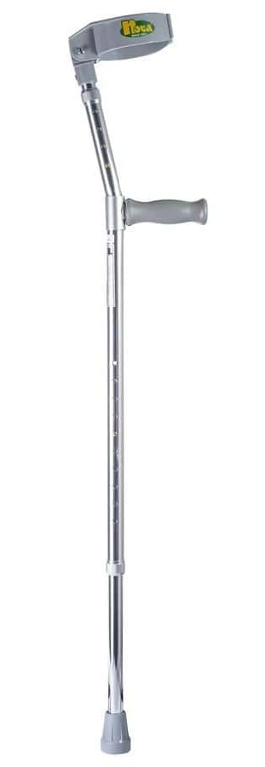
Які бувають милиці
Милиці поділяються на два види: пахвові та під лікоть, також вони бувають всіх розмірів – виготовлені окремо для дітей та для дорослих.
Пахвові милиці потрібні у разі важких травм на першому етапі реабілітації, так як основне навантаження припадає на суглоби плечей та здорову ногу.
Але є й обмеження по тривалості користування – лікарі не радять пересуватися з їх допомогою більше двох-трьох місяців через можливі проблеми з верхнім плечовим поясом, які проявляються у виді оніміння верхніх кінцівок і хворобливість плечових суглобів.
Тому для подальшої реабілітації рекомендується заміна плечових милиць на підлокітні, які відрізняються легкістю та маневреністю. Ще їх використовують у випадках травм середньої складності.

Slide 5
Також можна вибрати матеріал – дерево або алюміній. Алюмінієві моделі більш легкі, але, правда, й коштують дорожче.
Якщо потреба в милицях припала на холодну пору року, то слід упевнитися в наявності у них пристрою протиковзання, так як звичайні гумові наконечники досить слизькі.
Таке поняття, як телескопічні милиці, означає лише те, що вони регулюються по висоті.
Ще бувають милиці-стілець та милиці на чотирьох ніжках. Останні рекомендуються після інсультів, коли є проблеми з координацією, так як вони надають набагато більше стійкості, а також дають можливість людям, що страждають на артрит, відчувати при русі значно менше болю.

Slide 6
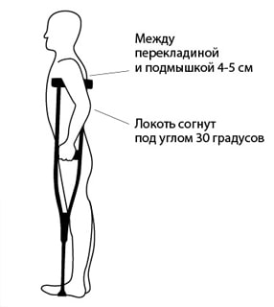
Як вибрати / підібрати пахвові милиці
Пацієнт одягає своє повсякденне взуття і стає прямо, опорою в цьому випадку є здорова нога. Руки слід опустити, а плечі розслабити;
Наконечник милиці ставлять від миска стопи в 15-20 см – ця відстань регулюється шириною стегон, а сама милиця знаходиться біля грудей;
Верхній валик милиці не повинен перевищувати рівень пахвової западини – ідеальна відстань між ними 4-5 см;
Висота рукоятки регулюється за рівнем зап'ястя у разі повністю опущеної руки, при цьому положення милиці не змінюється;
Для оцінки сили тиску під пахвами потрібно трохи пройтися. Поява вагомого дискомфорту сигналізує про те, що довжина милиць більша, ніж потрібно, а у разі, якщо руки навантажилися набагато сильніше плечей – це свідчить про нестачу довжини.

Slide 7
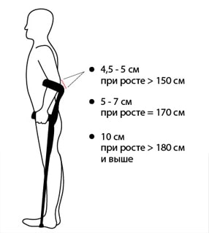
Як вибрати / підібрати підлокітні (ліктьові) милиці
Милиці упирають наконечником у підлогу праворуч або ліворуч в 15-20 см від стопи;
Потім перевіряють правильність нахилу, щоб навантаження на кисть розподілялося рівномірно, а кут ліктьового згину був у межах 15-20 градусів;
Відстань від ліктя до манжети, що охоплює та фіксує передпліччя, підбирають відповідно до зросту:
Після слід випрямитися та опустити руки, й упевнитися щоб верхній край рукоятки припадав на рівень лінії, де згинається зап'ястя;
Щоб оцінити ступінь здавлювання підлокітником руки пацієнта, йому слід пройтися – у разі затісної манжети це загрожує швидким натертям і перешкоджанням кровообігу. Якщо ж вона навпаки надто вільна, то пацієнт ризикує постійно втрачати милиці, крім того вони просто не будуть виконувати своє призначення.

Slide 8
Щоб милиці відповідали всім вимогам і були зручними слід звернути увагу ще на ряд параметрів:
Можливість регулювання. У стандартних варіантів є шанс виявити недоліки, не помічені при покупці. У версій, що мають функцію подвійного регулювання, можливість максимально точної підгонки під пацієнта в рази вище, за рахунок чого більшість недоліків можна нівелювати;
Вага. Милиці завжди вибираються з урахуванням ваги пацієнта, але оптимальним варіантом вважається вага пари 1-1,5 кг. При вазі користувача до 100 кг підійдуть дерев'яні, а при 120 кг краще купити легкосплавні з металу. У разі зайвої ваги варто дивитися в бік посилених металевих варіантів вагою близько 4-х кг, які витримують навантаження до 220 кг;
Матеріал. Дерев'яні моделі істотно програють металевим – вони важче, мають меншу надійність і не завжди мають можливість регулювання;

Slide 9
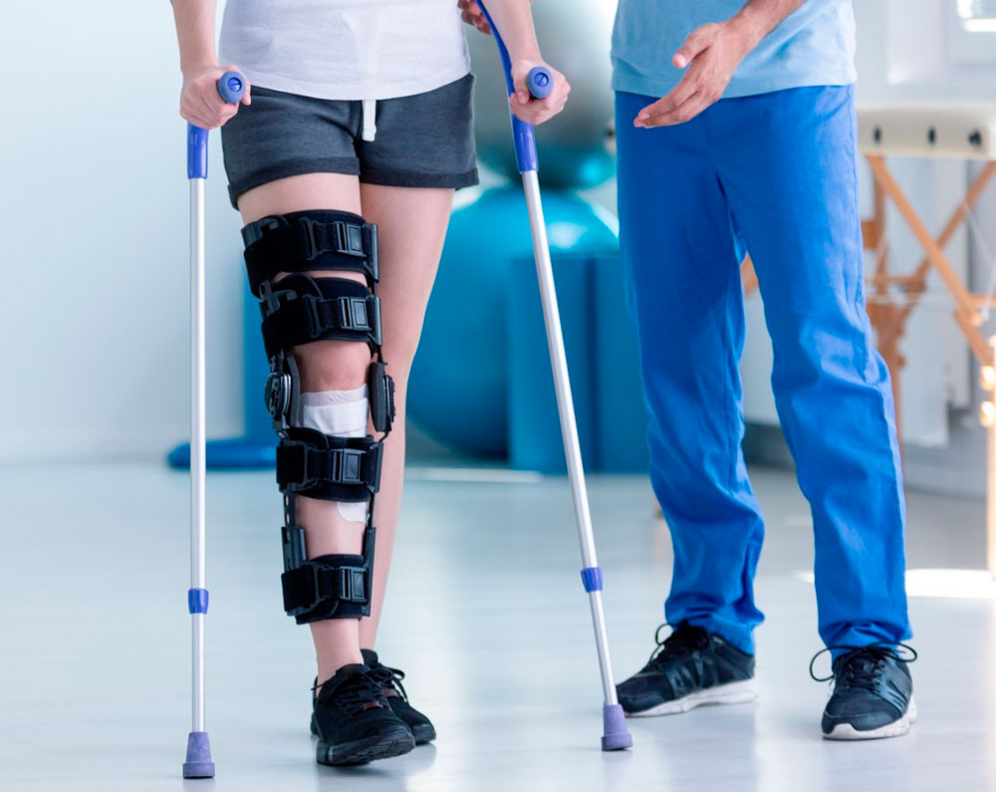
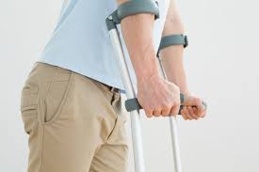
Можна підвищити комфорт пацієнта в процесі реабілітації присутністю різноманітних м'яких насадок, зручних ручок і рукояток. Анатомічні рукоятки також істотно додають комфорту завдяки тому, що зроблені окремо під кожну руку;
Опору милиці під лікоть краще вибирати в формі піраміди, а не простого наконечника, бо вона є більш стійкою;
Можливість розбирання. Дорожній розбірний варіант завжди буде краще для поїздок в силу його компактності.

Slide 10
Як правильно використовувати / носити милиці
Ходіння прямо здійснюється таким чином:
винести вперед милиці, використовуючи усі три точки опори (2 милиці + здорова нога);
перенести вперед травмовану ногу і при можливості злегка її навантажити;
центр ваги перенести на милиці, потім перевірити чи надійно вони стоять;
і тільки після цього вперед переноситься здорова нога на довжину стопи й ставиться перед травмованою.
Якщо піднімаєтеся в гору, то контролюйте милиці – їх ні в якому разі не можна «залишати позаду».
Слідкуйте за центром ваги – він повинен бути завжди посередині двох милиць та здорової ноги, тобто у центрі ваших точок опори.
Якщо спускаєтеся – не виставляйте милиці далеко вперед, бо це загрожує втратою рівноваги через надмірне нахиляння вперед.

Slide 11
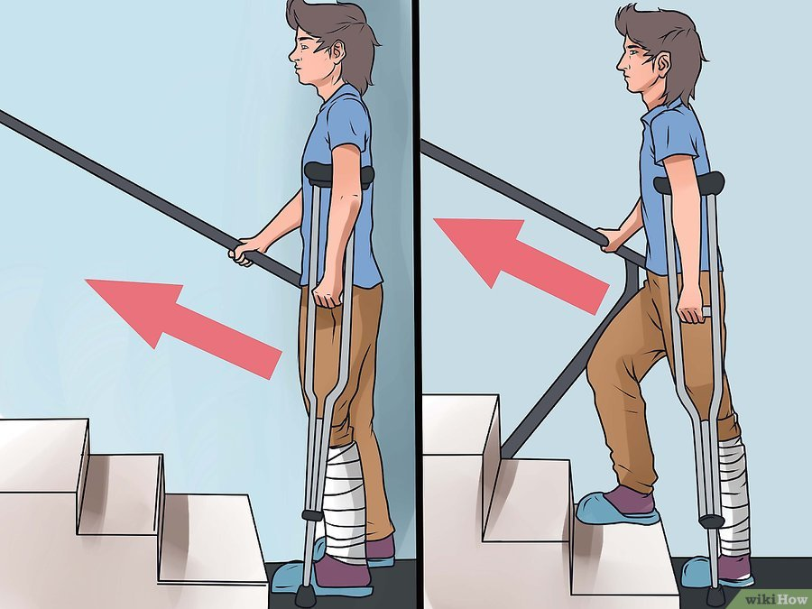
Коли спускаєтеся по сходах:
Не ставте милиці нижче, ніж на одну сходинку та використовуйте всі три точки опори;
Травмовану ногу піднесіть до здорової і, якщо це можливо, спробуйте на неї злегка упертися;
Милиці треба зафіксувати та переконатися в їх надійності;
Перенесіть здорову ногу на ту сходинку, де вже стоять милиці, використовуючи їх як опору;
Суворо забороняється стрибати на здоровій нозі по сходах вниз!
Коли піднімаєтеся по сходах:
Обіпріться на милиці;
Поставте здорову ногу на одну сходинку вище;
Підтягніть до неї травмовану ногу;
Спираючись на здорову ногу, поставте на цю ж сходинку милиці;
У разі наявності поручнів – візьміть милиці однією рукою, а іншою тримайтеся за поручні.

Slide 12
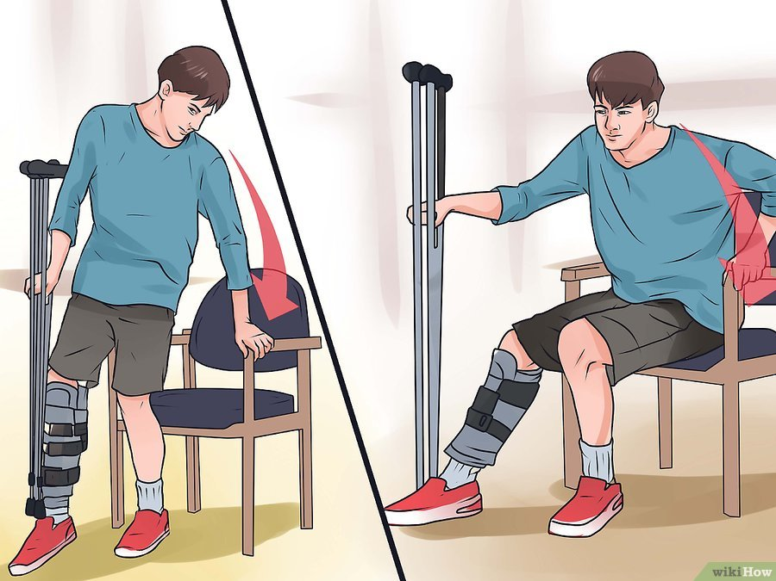
Для того, щоб сісти, слід максимально наблизитися до сидіння, переконатися, що воно надійно зафіксовано, та повернутися до нього спиною. Потім обидві милиці ставляться з боку хворої ноги і створивши для себе таким чином точки опори, пацієнт сідає.
Щоб встати, всі вище наведені дії треба виконати в зворотному порядку.

